Slide 1



Отчет советника директора по воспитанию и взаимодействию с ДОО за март 2025 года
Похилюк Елена Валентиновна, советник директора по воспитанию и взаимодействию с ДОО

Slide 2


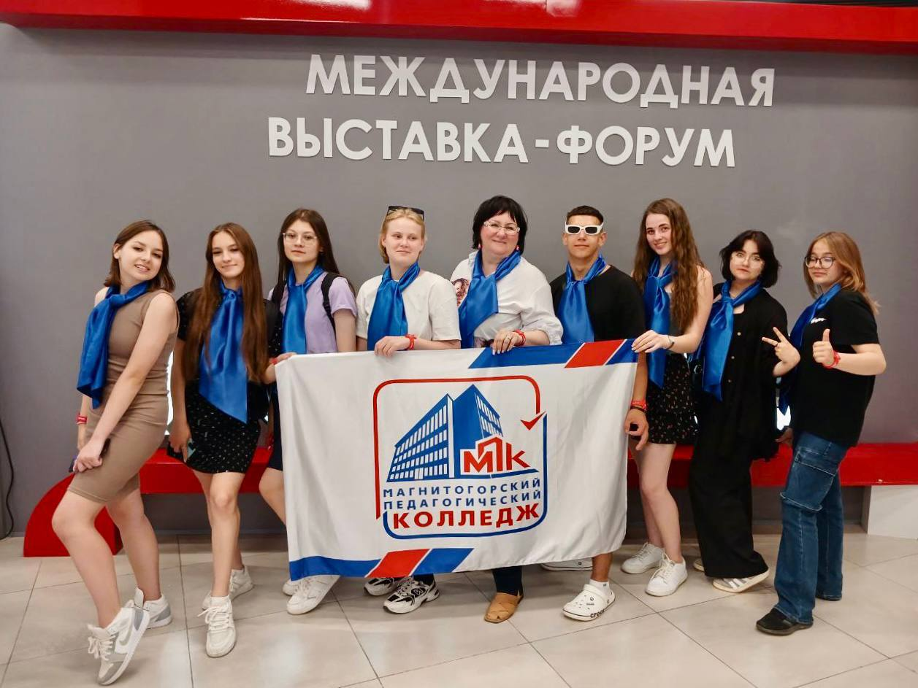
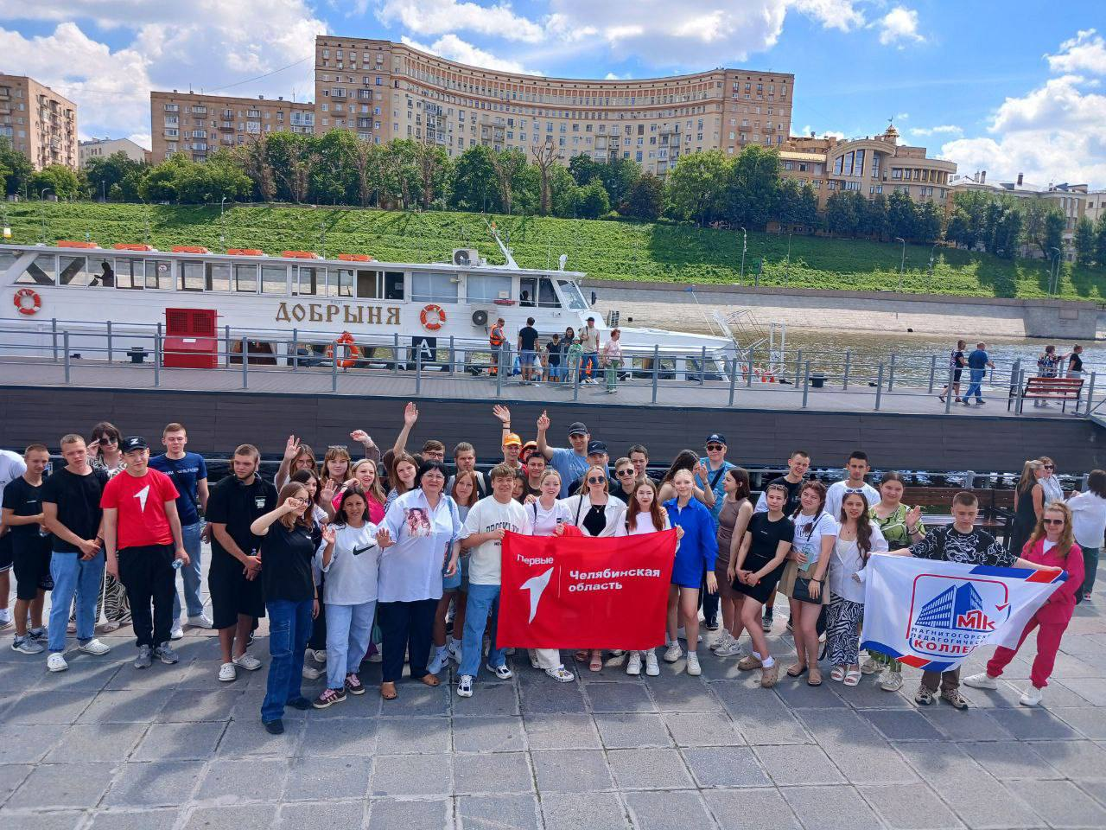
Главное: Вдохновляй и действуй!

Slide 3

Направления работы в марте 2025 года
Дни единых действий (ДЕДы)
Акции
Движения Первых
Первичное отделение Движения Первых
Мероприятия
Движения Первых
Конкурсы
Движения Первых

Slide 4
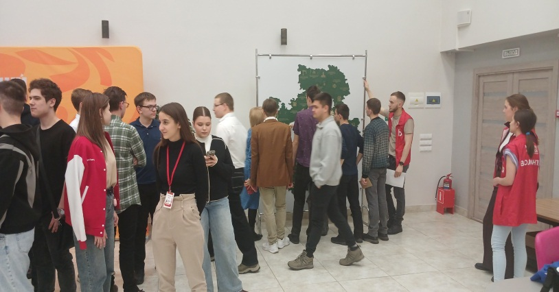
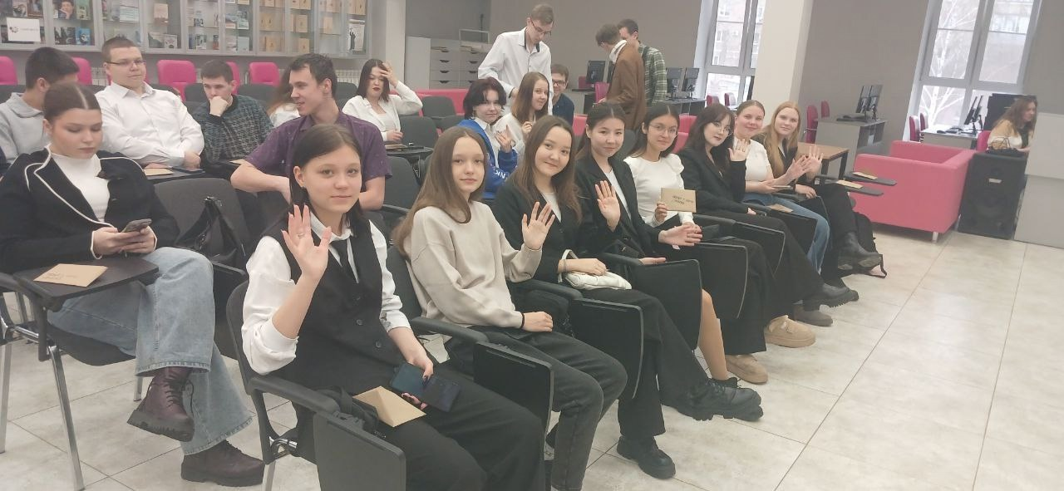
Региональный фестиваль
«Мой друг с юга Урала»
Мотивирующее мероприятие по подготовке.
https://vk.com/wall-5875609_10304
https://vk.com/wall-5875609_10306
Охват:30 чел

Slide 5
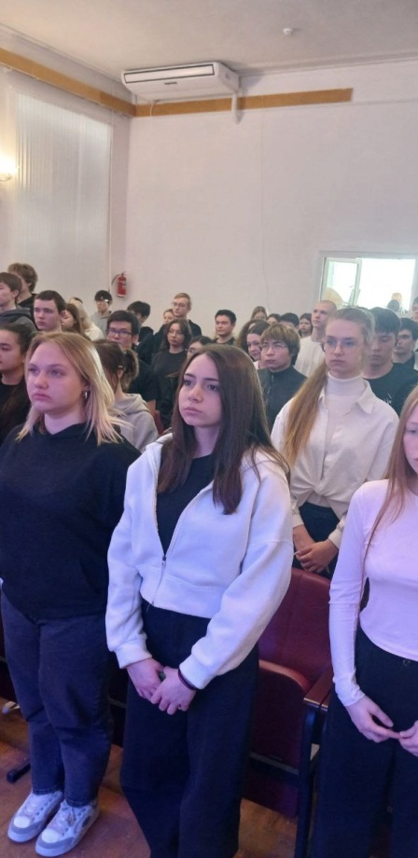
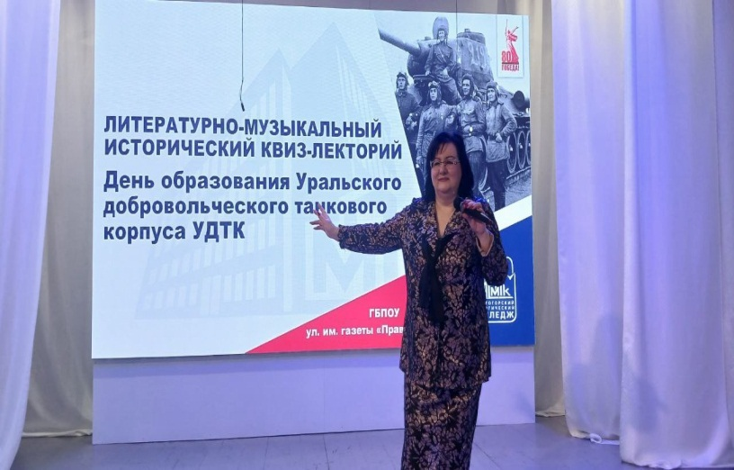
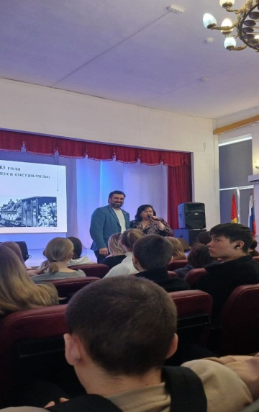
День создания Уральского добровольного танкового корпуса 11 марта
https://vk.com/wall-5875609_10296
Охват: 150 чел

Slide 6
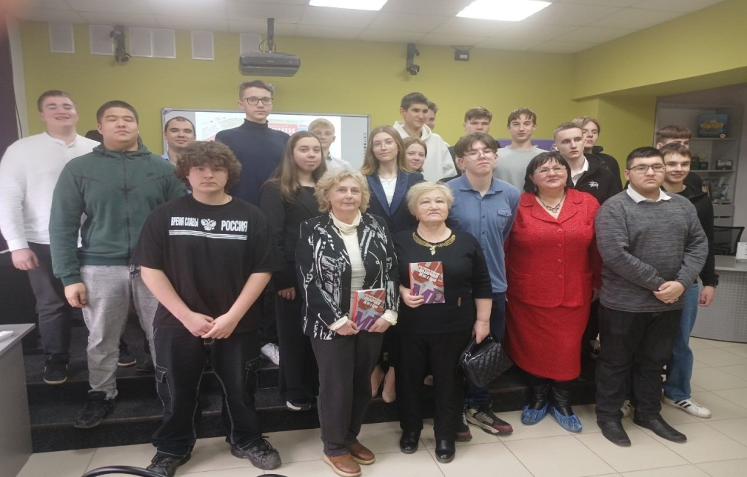
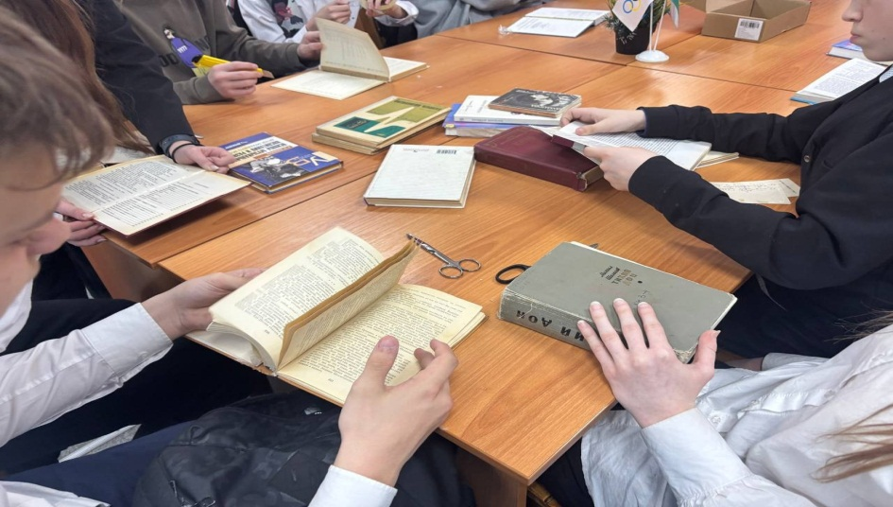
Всемирный день чтения в библиотеке Мира. 5 марта.
https://vk.com/wall-5875609_10272
Охват: 75 студентов

Slide 7
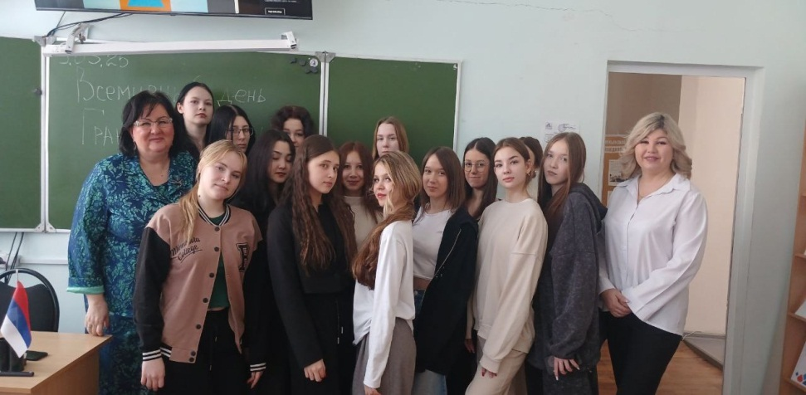
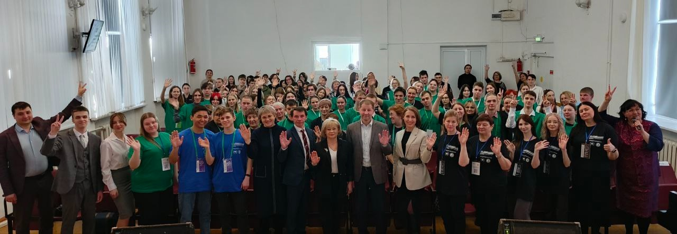
Всемирный день гражданской обороны.
3 марта
https://vk.com/wall-5875609_10272
Охват: 25 чел

Slide 8
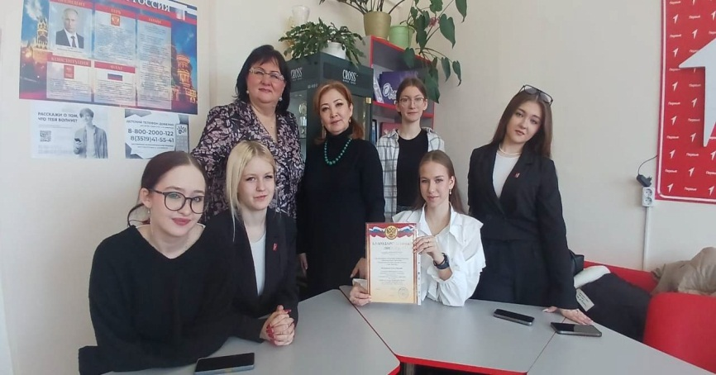
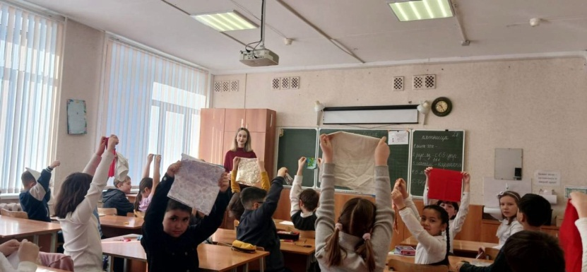
Акция «Масленица и Орлята России»
2-3 марта.
https://vk.com/wall-5875609_10272
Охват: 8 чел.- волонтёры
16 классов МОУ «СОШ № 40» - Похилюк Е.В.
16 классов МОУ «СОШ №38»- Арзамасова Ю.Е.
Охват: 10 чел.- волонтёры
Охвачено младших школьников города: 800 чел.

Slide 9
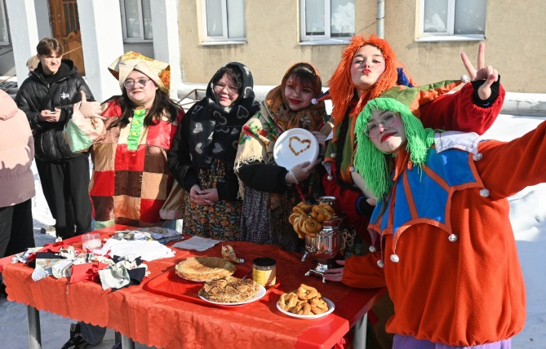
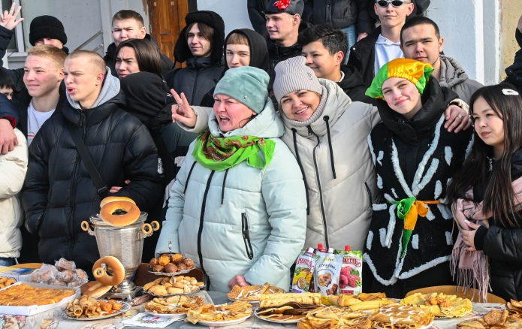
Масленица во дворе колледжа с приглашенными координаторами (450 чел.)
(Захарова А.В.)
https://vk.com/wall-5875609_10252
Охват: 3а,3б,3в МОУ «СОШ № 61» - 60 чел.
МОУ «СОШ№8»- 90 чел (следующий день вместо МСМТ)

Slide 10
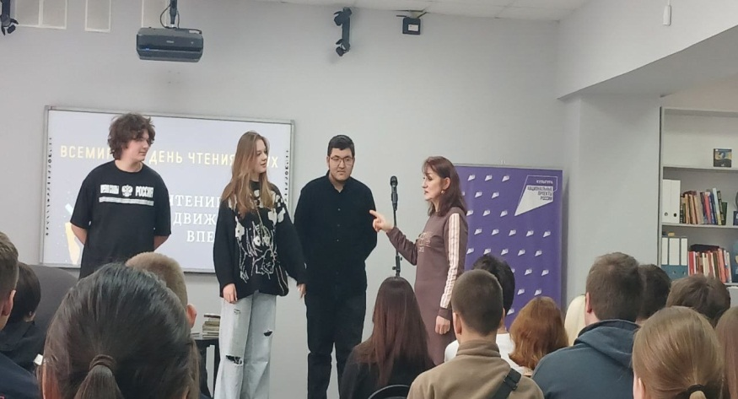
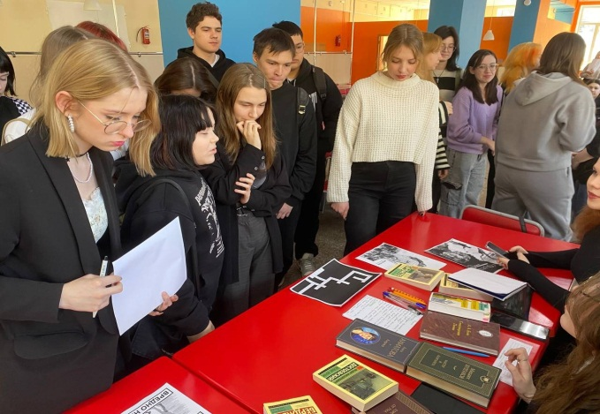
Встреча с помощником прокурора Правобережного района Екатериной Николаевной Дорожкиной. Антикоррупция.
https://vk.com/wall-5875609_10250
Охват: 150 чел

Slide 11
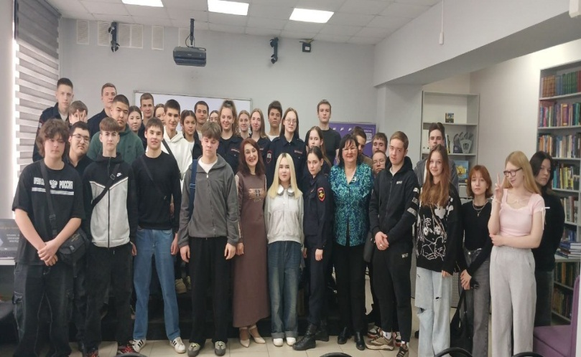
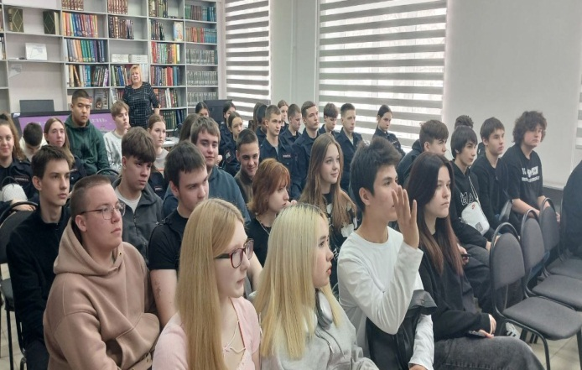
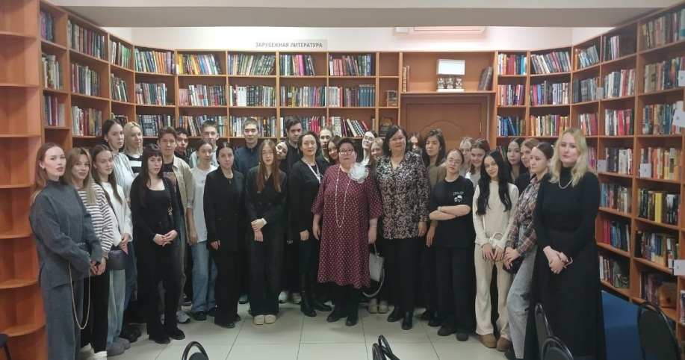
Встреча с Н.Р. Халитовой, директором научно-технического музея ПАО ММК
Муниципальная акция: "Город в лицах"
https://vk.com/wall-5875609_10249
Охват: 75 чел

Slide 12
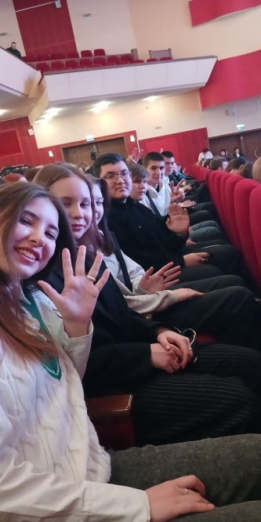
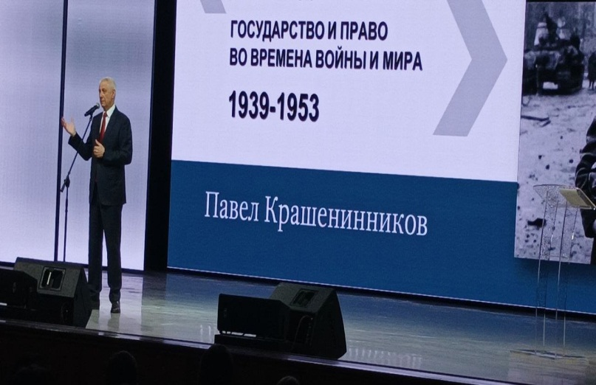
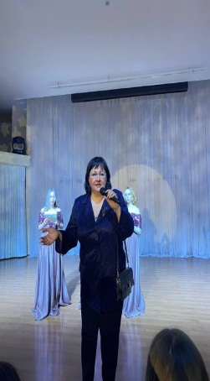
О чём хочется сказать за месяц ?
-Презентация книги П.В.Крашенинникова «На пути к сверхдержаве»;
- Встреча с инспекторами- кинологами;
- Встреча в библиотеке Мира со старейшими журналистами " Магнитогорского рабочего»(Цикл встреч к 95-летию издания).
https://vk.com/wall-5875609_10227
Охват: 65 чел
https://vk.com/wall-5875609_10225
Охват: 130 чел.
https://vk.com/wall-5875609_10167
Охват: 50 чел.

Slide 13
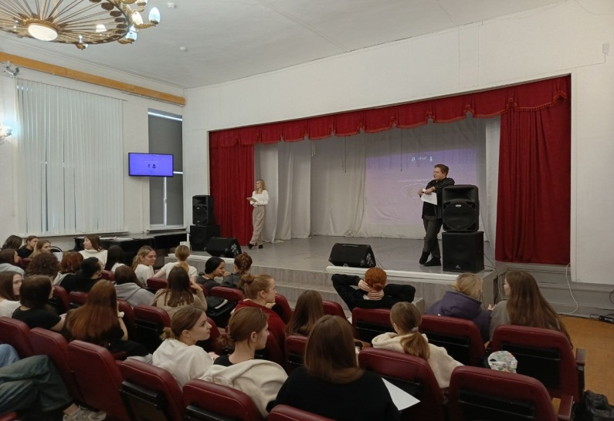
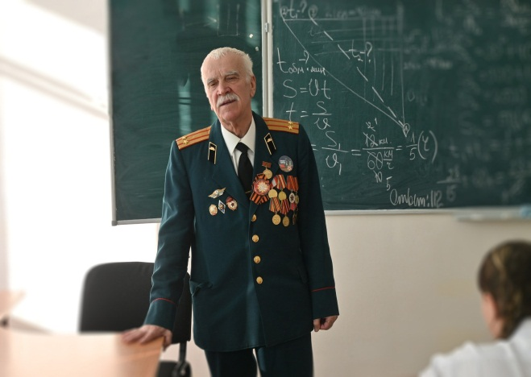
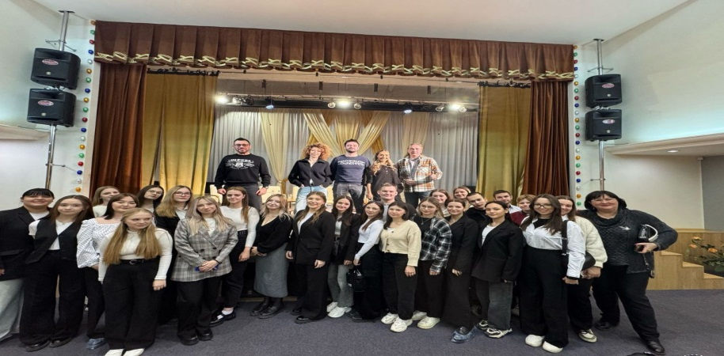
Мероприятия, включённые в План празднования 80-летия Великой Победы
https://vk.com/wall-5875609_10172
Видеоролик ко Дню воинской Славы России
Охват: 15 чел
(просмотров на 16.03.25 – 110 чел.)

Slide 14
Важные дела штаба советников и первичного отделения в марте 2025 года:
-гражданско-патриотические линейки – 8 активностей (М.В. Егоров)
-День памяти воинов интернационалистов ( Р.А. Юнусбаева, М.В. Егоров)
-"Магнитогорское времечко» (Е.В. Похилюк, написание поста)
-Онлайн- квартирник Первых ( М.В. Егоров, С.И. Ефименко)
-Конкурс первичных отделений Движения Первых (Штаб советников)
-Международный день родного языка (Ю.Е. Арзамасова)
-Встреча с подполковником Смиликом.
В рамках занятий " Россия - мои горизонты". Профи- школа.( Р.А. Юнусбаева, Ю.Е. Арзамасова)
-День книгодарения. ( Ю.Е. Арзамасова)
-Встреча Совета Первых и Совета обучающихся с Захаровой А.В.( Штаб советников)
-"В ритме пуантов" Международный день балета. ( М.В. Егоров, Ю.Е. Арзамасова)

Slide 15
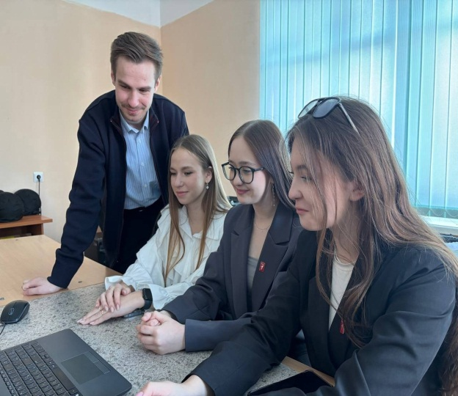
Посты по значимым мероприятиям на официальном сайте и ВК
https://vk.com/wall-5875609_10209
Поддержка воинов, проходящих лечение после СВО в Челябинске
https://vk.com/wall-5875609_10297
Расширение площадок практики, гражданско-патриотическое воспитание
https://vk.com/wall-5875609_10248
Вопросы психологической безопасности
https://vk.com/wall-5875609_10245
Конкурс первичных отделений
https://vk.com/wall-5875609_10229
Ролик " Студенты говорят на родном языке"
https://vk.com/wall-5875609_10212
День книгодарения
https://vk.com/magpedcol
Встреча Совета Первых и Совета обучающихся с Захаровой А.В.
https://vk.com/wall-5875609_10186

Slide 16
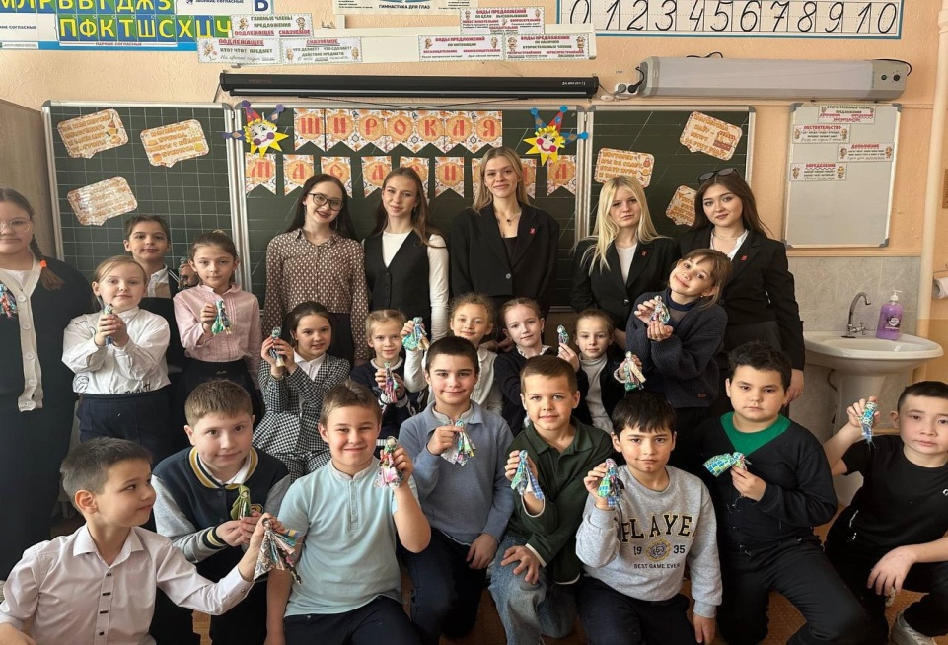
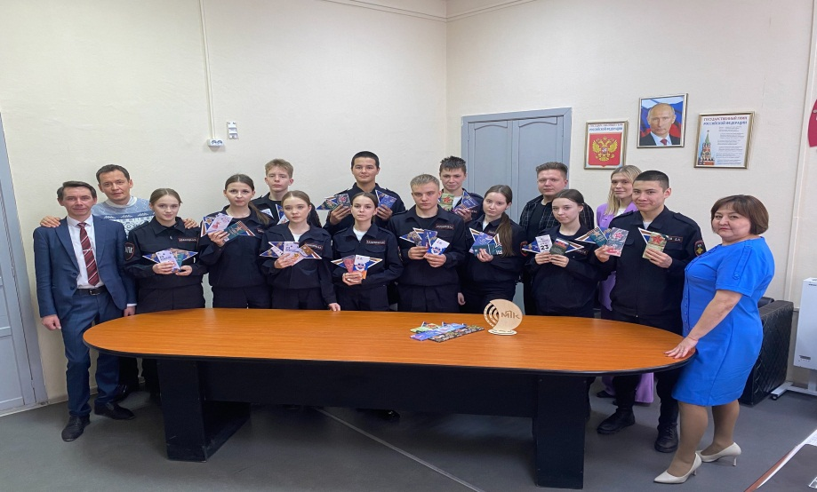
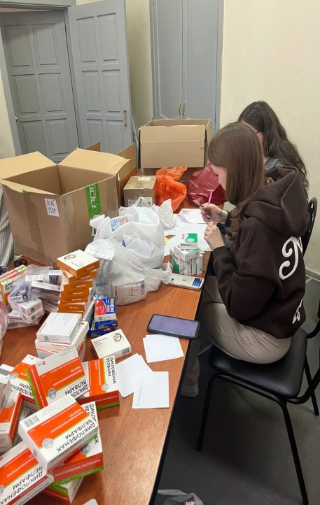
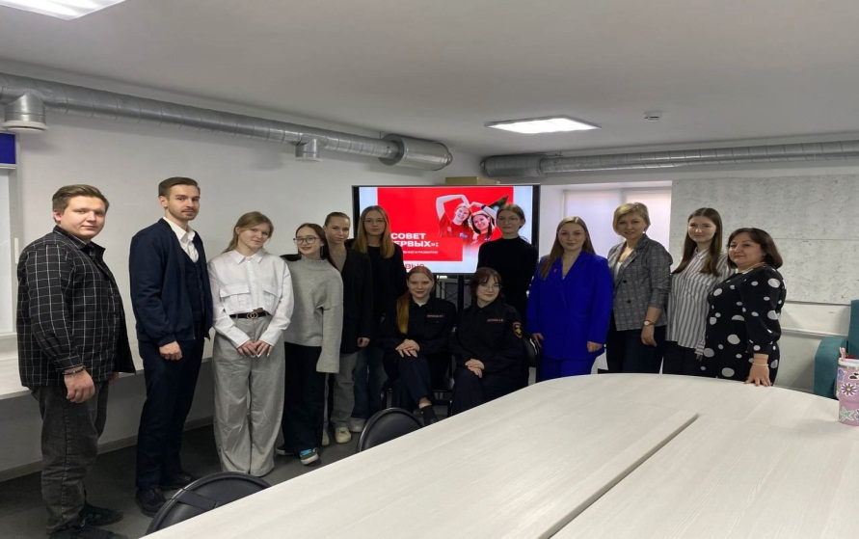
Фотоальбом «Навигаторов детства»

Slide 17
Специалитет советников в марте:
Арзамасова Ю.Е. – регистрация на «Зарницу», видеоролики (3); тексты постов (7), регистрация и организация участия в «Книжных историях Первых ( 15); написание Гранта «РОСМОЛОДЁЖЬ»-1 сезон.
Юнусбаева Р.А. – регистрация на «Зарницу», докладные по мероприятиям вне колледжа, отправка в командировки, работа с волонтёрами, организация регистрации на чемпионат и дни открытых дверей, родительское собрание, рассадка в зрительном зале; организация дежурства, контроль посещений занятий, цифровые отчёты перед РОСДЕТЦЕНТРОМ
Егоров М.В. – музыкальное сопровождение всех мероприятий, сопровождение на Чемпионат в г. Челябинск, написание сценариев линеек, квартирника; открытия чемпионата
Похилюк Е.В. – написание постов ВК (11), составление и грамматическая проверка писем поддержки конкурсов и грантов (16), письмо по квизу ( Даниленко Н.И. -1), заявки в закупки (2), сценарий закрытия «Юниоры», работа с музеем, встреча и сопровождение гостей на мероприятие до места, помощь в рассадке; регистрация и организация участия в «Книжных историях Первых( ТМ, ИБ-21, 23, сборная - 20), написание Гранта «РОСМОЛОДЁЖЬ»- 1 сезон.

Slide 18




